Slide 1
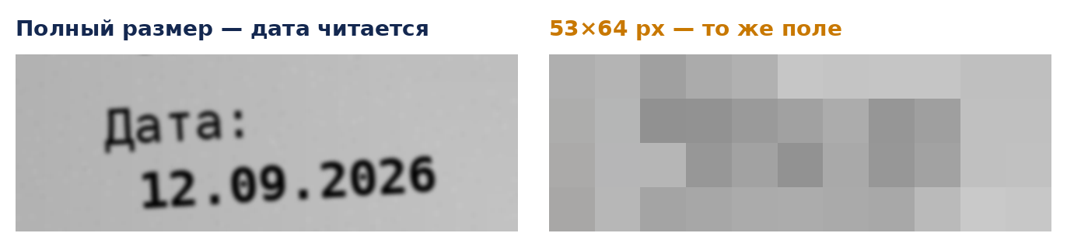
Модель, сжатие и во что обходится вызов
Модель. qwen/qwen3-vl-8b-instruct, тот же стенд, что и везде на этом семинаре.
РАЗРЕШЕНИЕ
ПИКСЕЛЕЙ
ТОКЕНОВ
ЦЕНА
полный
1698×2074
3673
$0,00096
половина
849×1037
1092
$0,00028
четверть
424×518
436
$0,00012
1/8
212×259
300
$0,00009
1/16
106×129
300
$0,00009
1/32
53×64
300
$0,00009
Порог цены наступает раньше порога чтения. До 1/8 токены падают в 12 раз, дальше — ни одного токена экономии. Дата ломается уже на этом пороге (1/8); сумма держится ещё на шаг дольше, но тоже ломается внутри той же бесплатной зоны, на последнем проверенном разрешении (1/32) — сжимать до предела цены можно совершенно бесплатно по деньгам, а вот по точности — платить уже приходится, и для обоих полей.
82
Notes:
Два факта, которые раньше были по разным тактам, здесь встречаются на одном экране. Модель на этом стенде для чтения картинок — vision-версия той же линейки, что отвечает текстом весь семинар. Настоящий счёт по каждому из шести разрешений — взят напрямую из полей самого ответа OpenRouter, без прикидок на коленке.
Смотрите на токены. Полный размер — три тысячи шестьсот с лишним. Половина — тысяча с небольшим, в три раза меньше. Четверть — ещё почти в три раза меньше. А дальше, с одной восьмой и до самого мелкого разрешения, которое мы проверяли, — триста токенов, и это число не меняется вовсе. Три совершенно разных по размеру файла — сто шесть на сто двадцать девять и пятьдесят три на шестьдесят четыре пикселя — стоят ровно одинаково.
Это и есть та самая ступенька, о которой мы говорили в разборе: у провайдера есть технический порог автоматического пересжатия, и ниже него экономия на размере файла не превращается в экономию на счёте. Соединим это с тем, что мы уже видели: оба поля на этой же квитанции в итоге перестают читаться верно именно в этой зоне, где цена уже не падает ни на копейку, — дата раньше, уже на восьмой доле, сумма позже, только на самом мелком из проверенных разрешений. Сжимать дальше восьмой доли можно совершенно бесплатно по деньгам, и именно в этой же зоне начинает страдать точность — сначала одного поля, потом и другого, — которую этой экономией не купить.
И вот как это выглядит на реальных пикселях, глазами. Слева — поле «дата» в полном размере, читается без усилий. Справа — то же самое поле на файле пятьдесят три на шестьдесят четыре пикселя, увеличенное той же степенью, что и левое, без единого сглаживания. Это не абстрактная схема — это настоящий кроп настоящего файла, который реально уходил в модель на этом замере. Серое пятно без единой узнаваемой цифры — вот что значит «шесть целых одна десятая пикселя высоты символа» на практике.

